Slide 1
Sistem Pendulum Terbalik (SPT)
Jonathan Chandra
Universitas Katolik Parahyangan Februari 22, 2019

Slide 2
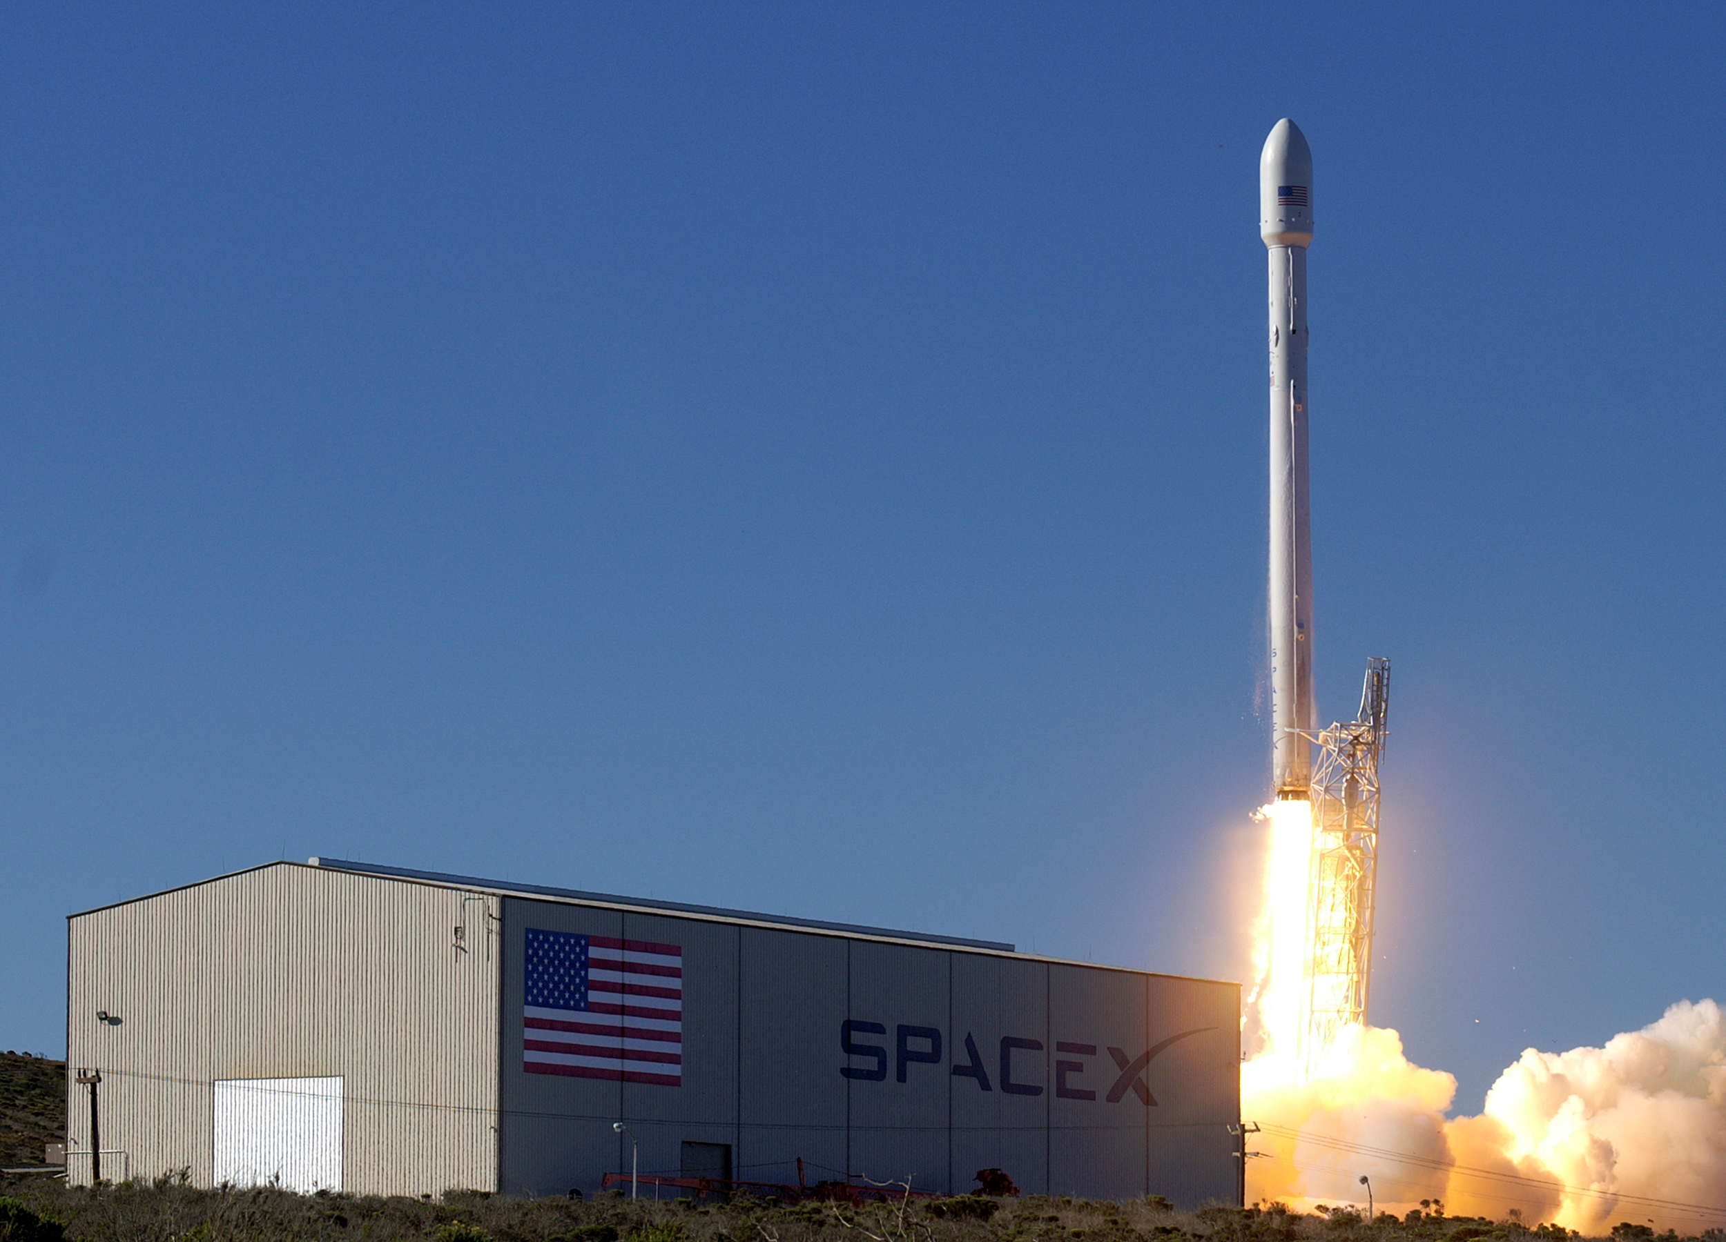
Rocket Thrust Control

Slide 3
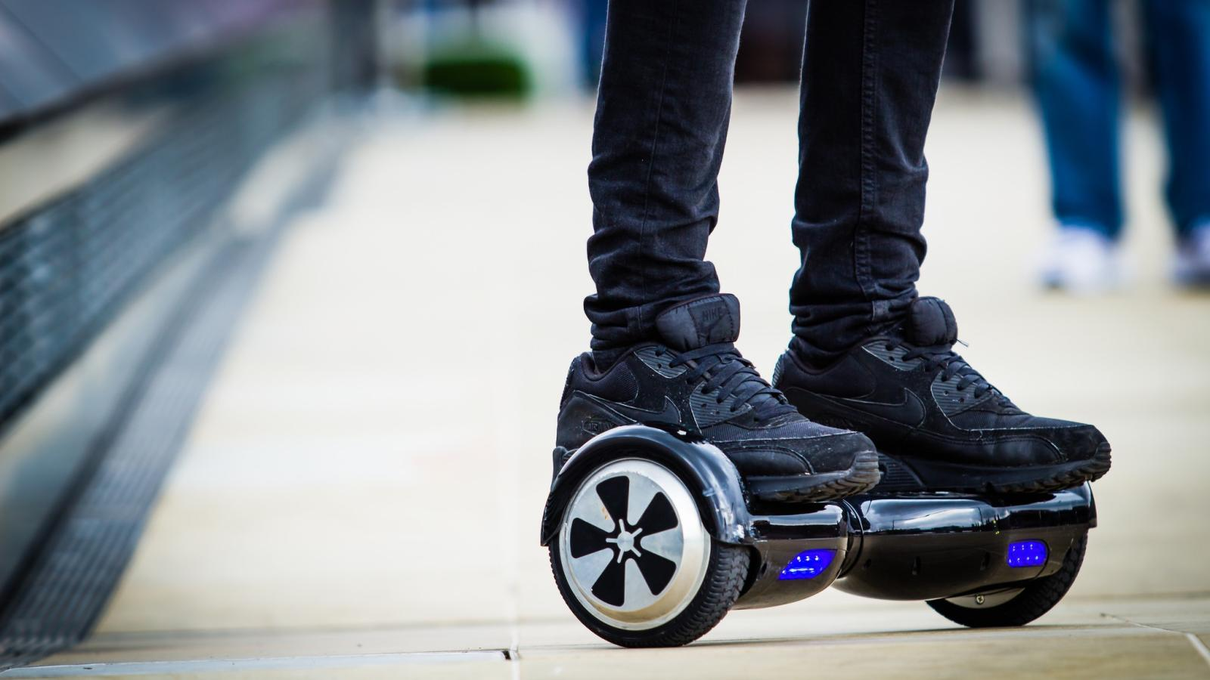
Hoverboard (Segway)

Slide 4
Latar Belakang Masalah
Model
Metode Kontrol
Stabilitas

Slide 5
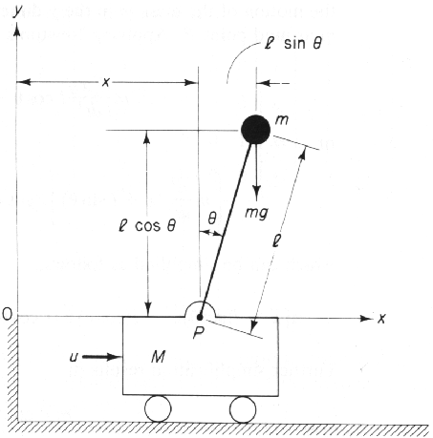
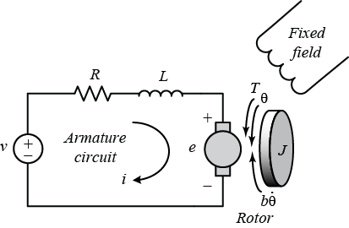
Model

Slide 6
Metode Kontrol
PID
Neural Network
Fuzzy Logic
LQR

Slide 7
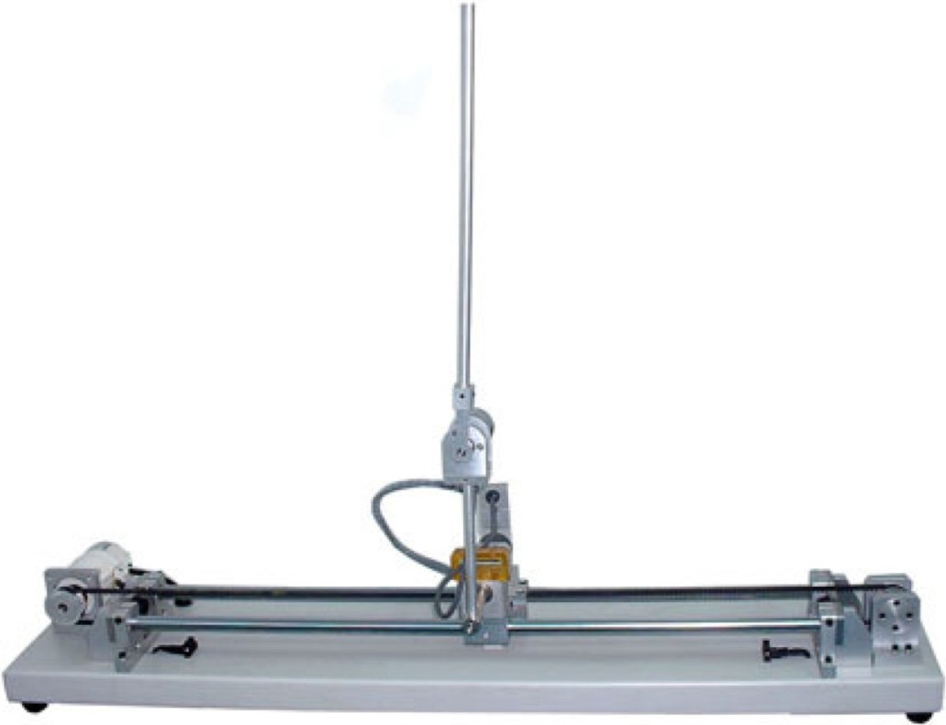
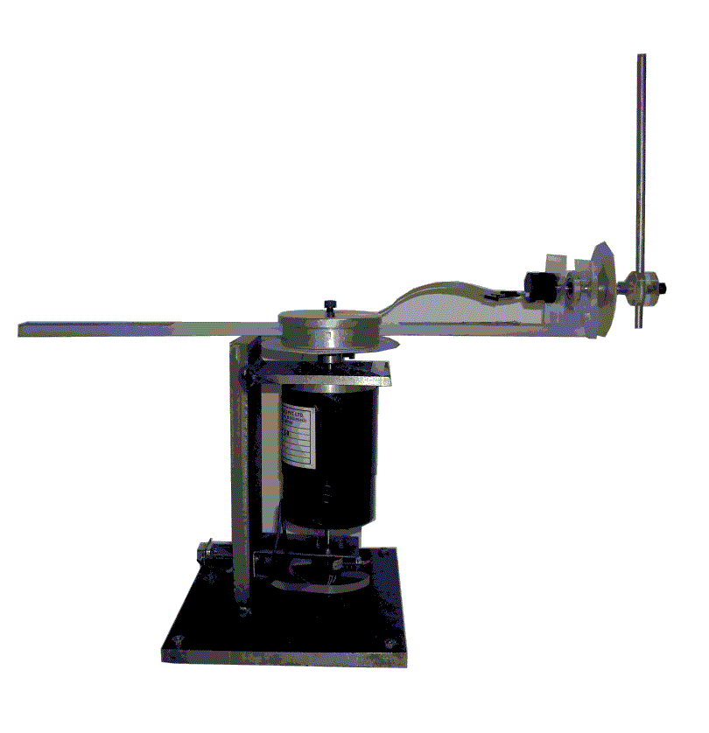
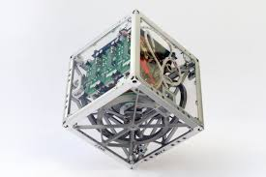

Slide 8
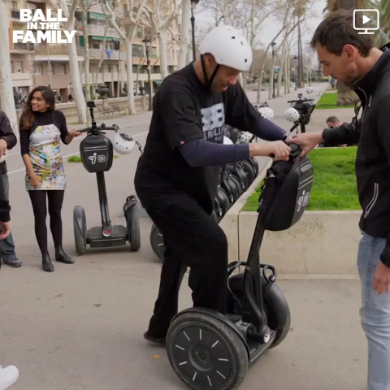
Masalah yang Pernah/Masih ada

Slide 9
Identifikasi dan Rumusan Masalah
Apa saja komponen dari sistem pendulum terbalik?
Apa saja komponen dari sistem pendulum terbalik yang perlu dimodelkan?
Bagaimana cara memodelkan sistem pendulum terbalik?
Apa Metode kontrol yang tepat untuk mengendalikan motor agar dapat
digunakan simpangan maksimal dari sistem pendulum terbalik yaitu θ
= 180°?

Slide 10
Batasan Masalah dan Asumsi
Sistem yang akan dibangun masih berupa rancangan purwarupa (prototype). Sistem yang ditinjau berupa Model Non-Linier
Sistem pendulum terbalik akan menggunakan satu buah batang.
Sistem akan dibangun dengan basis Arduino atau Raspberry Pi.

Slide 11
Tujuan
Membuat model dan mengimplementasikan suatu metode kontrol.
Membuat prototipe dari sistem.
Menampilkan perfroma dari sistem pendulum terbalik untuk dapat mempertahankan posisi dari batang yang diinginkan (tegak Lurus terhadap bidang horizontal) dengan sudut simpangan θ = 180°.

Slide 12
Hi

Slide 14
Manfaat
Laboratorium Kontrol yang ingin memperlihatkan implementasi teori kontrol pada suatu sistem (pada kasus ini SPT).
Pembaca yang ingin mempelajari pemanfaatan teori kontrol pada SPT
Penelitian pribadi, untuk menambah pengetahuan dan pengalaman menyelesaikan masalah nyata di lapangan.
Pengembangan ilmu pengetahuan, terutama pada bidang sistem kontrol, dan sistem pengukuran dan akuisisi data.

Slide 15
Metodologi
Mempelajari Topik yang diambil
Mencari dan Membaca Literatur
Mencari Solusi dari Masalah
Menggunakan Solusi pada Sistem yang akan dibuat

